Slide 1
Битонический коммивояжёр
Выполнил: ст. гр. ПЗПИ-19-8 Кучапин М.Ю.

Slide 2
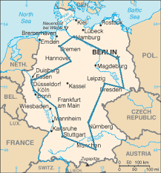
Общие сведения
Коммивояжёр (фр. commis voyageur) — бродячий торговец. Задача коммивояжёра — важная задача транспортной логистики, отрасли, занимающейся планированием транспортных перевозок. Коммивояжёру, чтобы распродать нужные и не очень нужные в хозяйстве товары, следует объехать n пунктов и в конце концов вернуться в исходный пункт. Требуется определить наиболее выгодный маршрут объезда. В качестве меры выгодности маршрута (точнее говоря, невыгодности) может служить суммарное время в пути, суммарная стоимость дороги, или, в простейшем случае, длина маршрута.

Slide 3
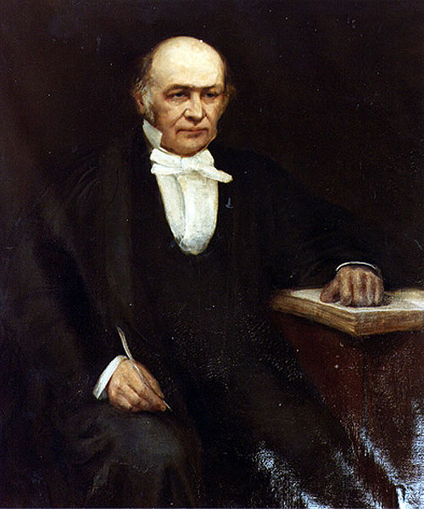
История создания
Задача коммивояжера была математически сформулирована в 1800-х годах ирландским математиком У. Р. Гамильтоном и британским математиком Томасом Киркманом. Икозианская игра Гамильтона была развлекательной головоломкой, основанной на нахождении гамильтонова цикла . Общая форма TSP, по-видимому, была впервые изучена математиками в 1930-х годах в Вене и Гарварде, в частности Карлом Менгером , который определяет проблему, рассматривает очевидный алгоритм грубой силы и наблюдает неоптимальность ближайшего эвристика соседа.
Однако для метрического случая, когда расстояния между городами удовлетворяют неравенству треугольника, Никос Кристофидес в феврале 1976 года предложил алгоритм, который эффективно строит маршрут, чья длина не превосходит 3/2 от оптимума. Это один из первых приближенных алгоритмов для NP-трудных задач, и до сих пор для метрического случая неизвестны эффективные алгоритмы с более хорошей гарантией точности.
Уильям Роуэн Гамильтон

Slide 4
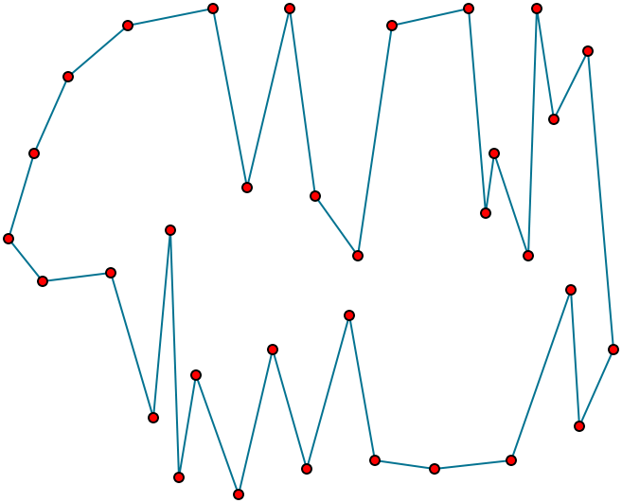
История создания
Евклидова задача коммивояжёра (euclidean traveling-salesman problem) – нахождение кратчайшего замкнутого пути, соединяющего n точек на плоскости (задача является NP-полной, также как и общая)
Джон Бентли (Jon Bentley) предложил её упростить, используя только битонические пути (bitonic tours)
Это такие пути, которые:
начинаются в крайней левой точке
затем идут направо до крайней правой точки
и возвращаются налево в исходную точку

Slide 5
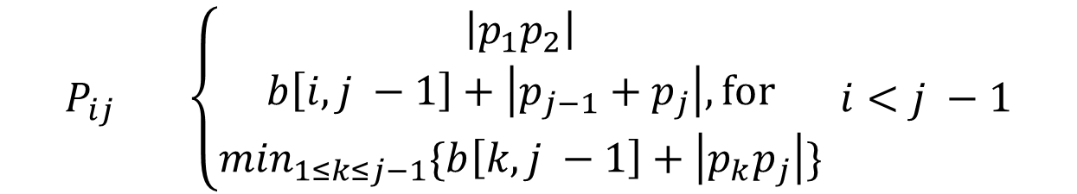
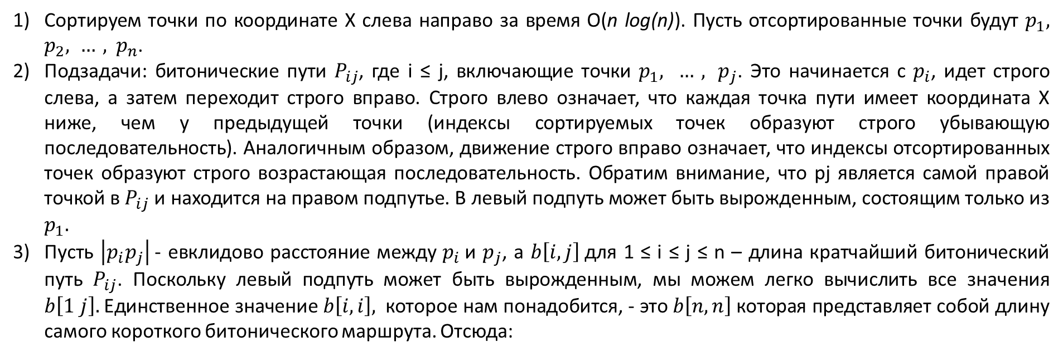
Изложение алгоритма
Сортируем точки по координате Х слева направо за время O(n log(n)). Пусть отсортированные точки будут $p_{1}, p_{2}, …,$ $p_{n}$.
Подзадачи: битонические пути $P_{ij}$, где i ≤ j, включающие точки $p_{1}, …,$ $p_{j}$. Это начинается с $p_{i}$, идет строго слева, а затем переходит строго вправо. Строго влево означает, что каждая точка пути имеет координата X ниже, чем у предыдущей точки (индексы сортируемых точек образуют строго убывающую последовательность). Аналогичным образом, движение строго вправо означает, что индексы отсортированных точек образуют строго возрастающая последовательность. Обратим внимание, что pj является самой правой точкой в $P_{ij}$ и находится на правом подпутье. В левый подпуть может быть вырожденным, состоящим только из $p_{1}.$
Пусть $\left|p_{i}p_{j}\right|$- евклидово расстояние между $p_{i}$и $p_{j}$, а $b\left[i, j\right]$для 1 ≤ i ≤ j ≤ n – длина кратчайший битонический путь $P_{ij}$. Поскольку левый подпуть может быть вырожденным, мы можем легко вычислить все значения $b\left[1 j\right].$Единственное значение $b\left[i, i\right],$которое нам понадобится, - это $b\left[n, n\right]$которая представляет собой длину самого короткого битонического маршрута. Отсюда:
$$P_{ij} \left\{\begin{aligned}\left|p_{1}p_{2}\right| \\ b\left[i, j −1\right]+\left|p_{j−1}{+ p}_{j}\right|, for \\ \min_{1≤k≤j−1}\{b\left[k, j −1\right]+\left|p_{k}p_{j}\right|\}\end{aligned}\right. i<j −1$$

Slide 6
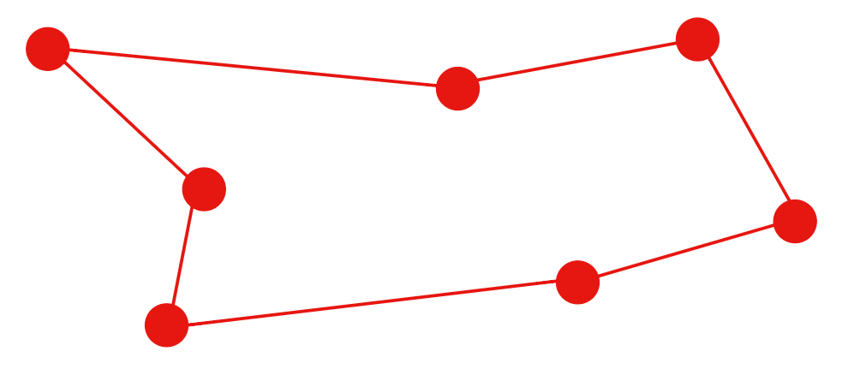
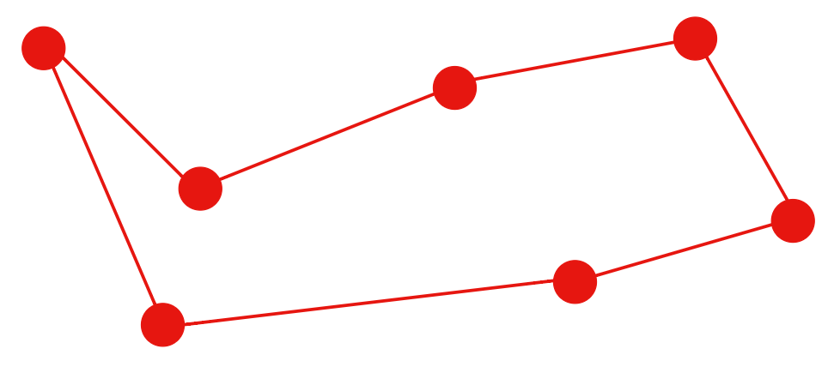
Изложение алгоритма
Точки: (1;7), (2;1), (3;4), (6;3), (7;2), (8;6), (9;3)
(1;7)
(8;6)
(1;7)
(8;6)
(6;3)
(6;3)
(3;4)
(3;4)
(7;2)
(7;2)
(9;3)
(9;3)
(2;1)
(2;1)
Кратчайший путь
Кратчайший битонический путь

Slide 7
Изложение алгоритма. Результаты
P | 1 | 2 | 3 | 4 | 5 | 6
0 | 6,1 | 9,3 | 12,4 | 15,6 | 19,7 | 22.9
1 |  | 9,7 | 12.9 | 16.0 | 20.1 | 23.3
2 |  |  | 14.6 | 17.8 | 21.9 | 25.1
3 |  |  |  | 17.9 | 22.1 | 25.2
4 |  |  |  |  | 20.2 | 23.3
5 |  |  |  |  |  | 22.4
Таблица восстановления путей
Rec | 1 | 2 | 3 | 4 | 5 | 6
0 | 0 | 1 | 2 | 3 | 4 | 5
1 |  | 0 | 2 | 3 | 4 | 5
2 |  |  | 0 | 3 | 4 | 5
3 |  |  |  | 1 | 4 | 5
4 |  |  |  |  | 3 | 5
5 |  |  |  |  |  | 4
Таблица оптимальный путей

Slide 8
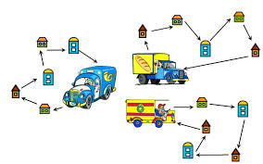
Варианты использования
Области применения данного алгоритма:
Планирование путей необходимых для достижения желаемых целей;
Логистике;
Производстве микрочипов;
Генетике (Секвенирование ДНК - это процесс определения последовательности нуклеиновой кислоты - порядка нуклеотидов в ДНК.)

Slide 9

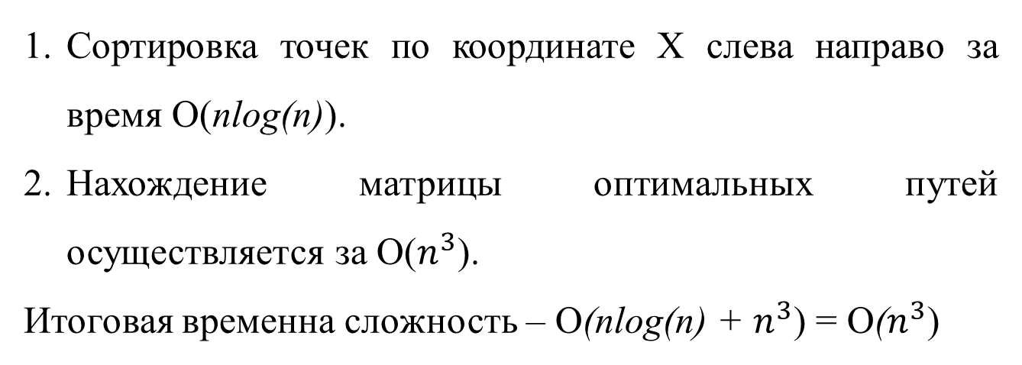
Оценка по времени
Сортировка точек по координате Х слева направо за время O(nlog(n)).
Нахождение матрицы оптимальных путей осуществляется за O($n^{3}$).
Итоговая временна сложность – O(nlog(n) + $n^{3}$) = O($n^{3}$)

Slide 10
Оценка по времени

Slide 11

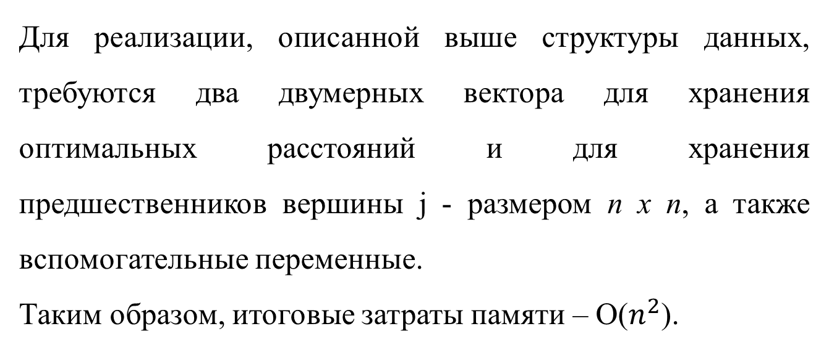
Оценка по памяти
Для реализации, описанной выше структуры данных, требуются два двумерных вектора для хранения оптимальных расстояний и для хранения предшественников вершины j - размером n x n, а также вспомогательные переменные.
Таким образом, итоговые затраты памяти – O($n^{2}$).

Slide 12
Оценка по памяти

Slide 13
Анализ источников
https://ru.wikipedia.org/wiki/Задача_коммивояжёра (Общее понимание о задаче коммивояжера)
https://fileadmin.cs.lth.se/cs/Personal/Rolf_Karlsson/tut3.pdf (Битонический коммивояжер)
http://cslabcms.nju.edu.cn/problem_solving/images/0/06/2-Bitonic-%E8%82%96%E6%B1%9F.pdf

Slide 14
Выводы
Решение задачи коммивояжера является NP-сложной задачей комбинаторной оптимизации и на данный момент так и не имеет оптимального решения.
Теоретически и практически убедились, что использование метода битонических путей в решении задачи коммивояжера (Travelling salesman problem) позволит определить маршрут приближенный к оптимальному.

Slide 15

Спасибо за внимание!

